Slide 1
实验十（一）：ADC-Thumbwheel

Slide 2
实验概述
本实验通过控制可设置目标时间的电子钟,带状态显示屏,调节时使用指轮
实验效果：（1）LCD显示初始信息（2）有键按下则LCD显示信息，电子钟开始计数，蜂鸣器响及LED轮流亮（3）调节指轮时LCD显示相应电压值和相应范围（3）当按下PRESS时处于暂停状态；按下UP键时根据范围值确定电子钟加1秒，加10秒，加1分钟，加10分钟的显示；按下DOWN键时根据范围值确定电子钟减1秒，减10秒，减1分钟，减10分钟的显示。
本次实验学习目的:了解I2C总线的特点和功能；学会使用I2C自检程序；会使用I2C总线对PCA9557芯片进行操作；学会常用键盘防抖方法

Slide 3
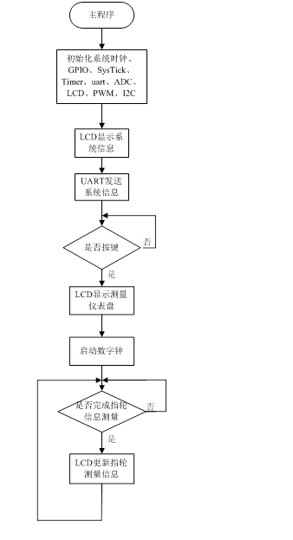

实验流程图

Slide 4
实验步骤
本实验要求同学们完成的代码有三个部分
Step1:ADCConfigure.c函数封装
建立一个空白文档以键入ADC驱动程序，文档保存至StellarisWareforC1/codes/LM3S9B96_Experiment/ADC-Thumbwheel/,命名为ADCConfigure.c，然后将该文件加入工程的Source Group中。

Slide 5
Step2:在SysTickISR.c最后添加代码
ADCTriggerCounter++;
if (ADCTriggerCounter==50)
{
ADCTriggerCounter=0;
[请添加代码]; //引起一次处理器触发ADC采样

Slide 6
Step3：编写ADCISR.c中断服务函数
#include "HardwareLibrary.h"
#include "LuminaryDriverLibrary.h"
#include "ADCISR.h" //包含头文件
unsigned long MeasureResult_Thumbwheel=0;
void ADC_Sequence_0_ISR(void)
{
unsigned long ulStatus;
ulStatus=ADCIntStatus(ADC0_BASE,0,true);
ADCIntClear(ADC0_BASE,0);
if (ulStatus)
{
[请添加代码]; //把采样序列获得的数据读入MeasureResult_Thumbwheel
LCDDrawingFlag_Thumbwheel= true;
}
}

Slide 7
在本实验中，有必要说明的几点如下，请同学参见给出的程序加以理解
Step1：使能Thumbwheel
在GPIODriverConfigure.c中的如下代码的作用是使能Thumbwheel
GPIOPinTypeADC(THUMBWHEEL_BASE,THUMBWHEEL_PIN); //Set ADC_Thumbwheel
GPIOPinTypeADC(THUMBWHEEL_VREF_BASE,THUMBWHEEL_VREF_PIN);

Slide 8
Step2：在GPIODriverConfigure.h里添加定义
#define THUMBWHEEL_BASE GPIO_PORTB_BASE
#define THUMBWHEEL_PIN GPIO_PIN_4
#define THUMBWHEEL_VREF_BASE GPIO_PORTB_BASE
#define THUMBWHEEL_VREF_PIN GPIO_PIN_6

Slide 9
Step3：由于按键冲突，left和right不能使用，要注释掉
在GPIODriverConfigure.c中两处注释掉KEYLEFT,KEYRIGHT
//GPIOPinTypeGPIOInput(KEYLEFT_BASE, KEYLEFT_PIN);
//GPIOPinTypeGPIOInput(KEYRIGHT_BASE, KEYRIGHT_PIN);
unsigned char GetKeyNumber(void)
{
if (!HWREG(KEY_PRESS_BASE+GPIO_O_DATA+(KEY_PRESS_PIN<<2))) return KEY_PRESS;
//if (!HWREG(KEY_LEFT_BASE+GPIO_O_DATA+(KEY_LEFT_PIN<<2))) return KEY_LEFT;
//if (!HWREG(KEY_RIGHT_BASE+GPIO_O_DATA+(KEY_RIGHT_PIN<<2))) return KEY_RIGHT;

Slide 10
Step4：注册中断服务函数
首先，打开Startup.s，可以看到添加了ADC_Sequence_0_ISR的EXTERN，代码如下：
Place code into the reset code section.
AREA RESET, CODE, READONLY
THUMB
EXTERN SysTick_ISR

Slide 11
EXTERN I2C0_ISR
EXTERN Timer0A_ISR
EXTERN Timer1A_ISR
EXTERN UART0_ISR
EXTERN ADC_Sequence_0_ISR
然后，看到将使用到的中断对应的中断向量名称改为定义中断服务函数时的名称：
The vector table.
EXPORT __Vectors
__Vectors
DCD ADC_Sequence_0_ISR ; ADC Sequence 0

Slide 12
实验十(二） ADC_Temperature

Slide 13
实验概述
在实验（一）的基础上增加芯片温度测量并在LCD屏显示芯片温度信息。实验效果为:在实验（一）效果上增加滑动指轮时LCD显示芯片温度信息

Slide 14
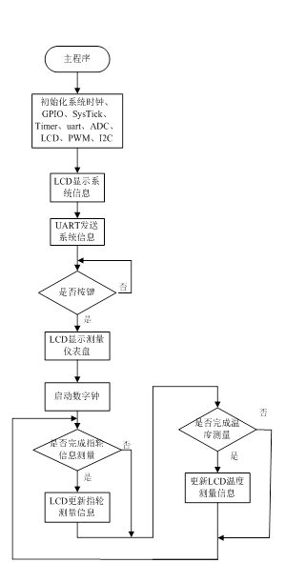

实验流程图
在实验（一）的基础上，主流程图增加的测温部分，及芯片温度中断服务函数流程图如下图所示。

Slide 15
实验步骤
Step1：在ADCConfigure.c中添加采样序列1的配置代码
[请添加代码]; //使能采样序列
[请添加代码]; /*配置采样序列：ADC基址，采样序列编号，处理器触发事件，采样优先级0 */
[请添加代码]; /* 用ADCSequenceStepConfigure函数进行采样步进设置：ADC基址，采样序列编号,步值0，通道设置为通道10、队列结束选择、中断使能 */
[请添加代码]; //使能ADC中断
[请添加代码]; //使能ADC采样序列中断

Slide 16
Step2：SysTick中断服务函数
if (ADCTriggerCounter==200)
{
ADCTriggerCounter=0;
[请添加代码]; //引起一次处理器触发ADC序列1采样
}
else
{
if (ADCTriggerCounter%25==0)
[请添加代码]; //引起一次处理器触发ADC序列0采样
}

Slide 17
Step3：增加ADC采样序列1的温度测量中断服务函数
void ADC_Sequence_1_ISR(void)
{
unsigned long ulStatus;
ulStatus=ADCIntStatus(ADC0_BASE,1,true);
ADCIntClear(ADC0_BASE,1);
if (ulStatus)
{
[请添加代码]; //把采样序列获得的数据读入MeasureResult_Temperature
LCDDrawingFlag_Temperature=1;
}
}

Slide 18
在上一个实验基础上，本实验的几点说明
Step1：主程序84行，在系统激活后LCD屏显示部分，增加代码实现温度显示
GrStringDraw(&sContext,"ChipTemperature:",-1,15,LCD_TEMPERATURE_LINE,0);
GrStringDraw(&sContext, "\'C",-1,280,LCD_TEMPERATURE_LINE,0);

Slide 19
Step2：主程序158行，在判断是否完成指轮信息测量后增加代码，用以判断是否完成芯片温度信息测量，更新LCD屏信息
if (LCDDrawingFlag_Temperature)
{
sprintf(tMessage,"%2.2f",((float)(151040-225*TemperatureResult)/1024));
GrContextForegroundSet(&sContext, ClrRed);
GrContextFontSet(&sContext, &g_sFontCm18b);
GrStringDraw(&sContext, tMessage,-1,220,LCD_TEMPERATURE_LINE,1);
LCDDrawingFlag_Temperature=false;
}

Slide 20
Step3：注册中断服务函数
首先，打开Startup.s，将ADC_Sequence_1_ISR中断名称EXTERN，代码如下：
Place code into the reset code section.
;
;******************************************************************************
AREA RESET, CODE, READONLY
THUMB
…
…
EXTERN ADC_Sequence_1_ISR

Slide 21
然后，使用到的中断对应的中断向量名称改为定义中断服务函数时的名称：
DCD ADC_Sequence_1_ISR ; ADC Sequence 1

